Slide 1

歡迎使用 PowerPoint
簡化工作的 5 個祕訣

Slide 2
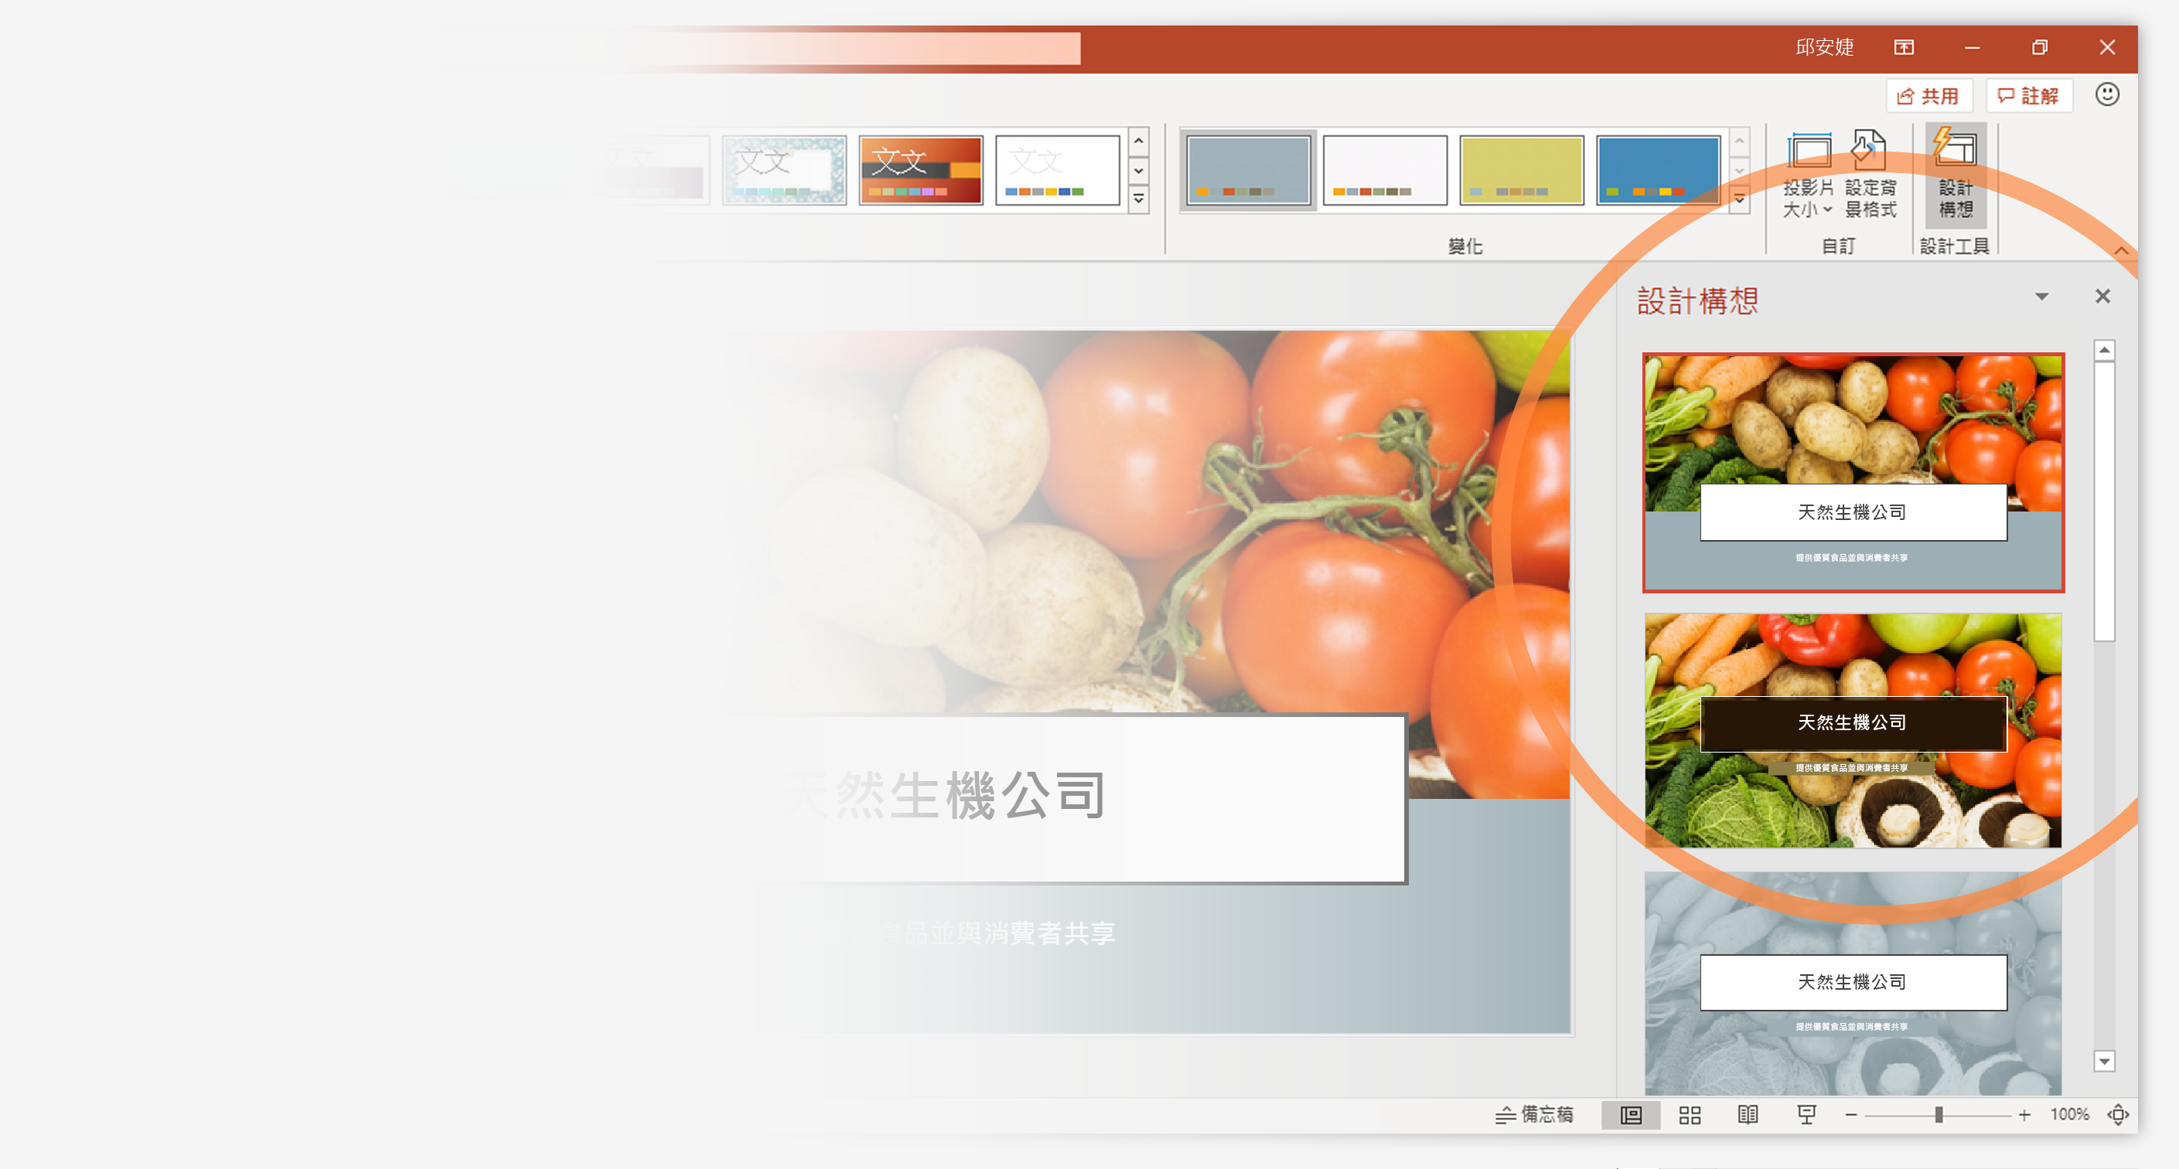
協助您闡述重點的設計工具
PowerPoint 設計工具會根據您投影片中的內容，為簡報建議專業設計。
設計工具是訂閱專屬的功能。如果您擁有 Office 365 訂閱，下一張投影片會為您說明它在新簡報中的使用方式。

Slide 3
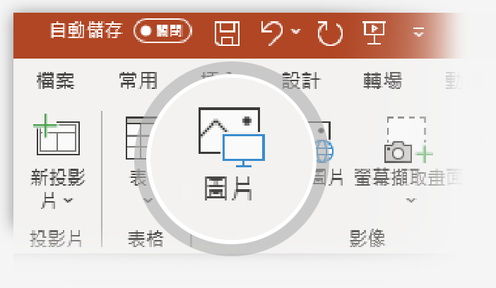
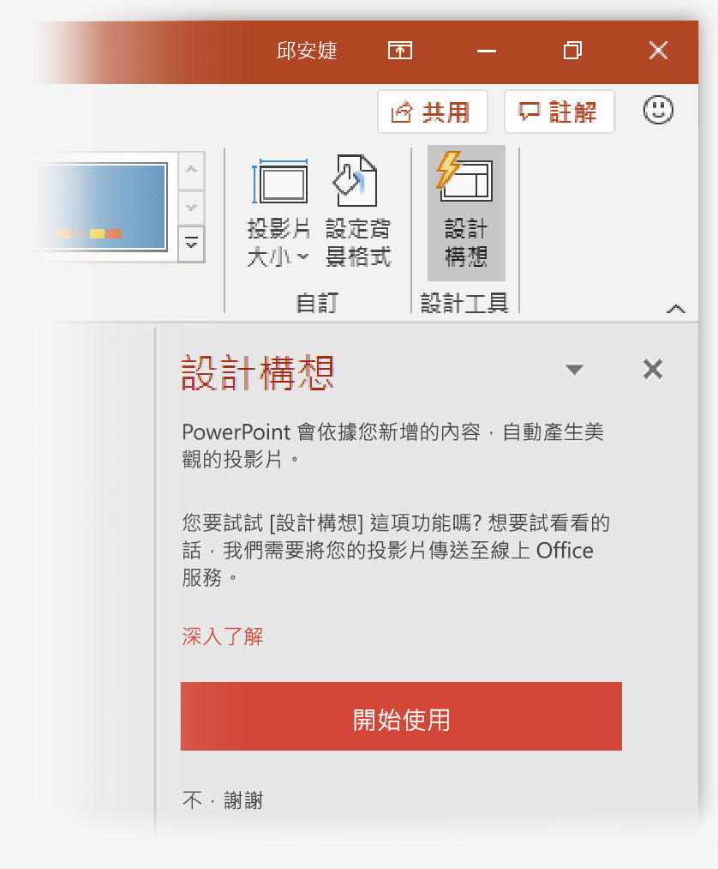
如何使用 PowerPoint 設計工具
操作方式：
1
移至 [檔案] > [新增] > [空白簡報] 來開始建立新的簡報。
2
在第一張投影片上新增一張圖片：移至 [插入] > [圖片] 或 [插入] > [線上圖片]，然後選擇圖片。 提示：新增圖片時您必須在線上。
3
當 PowerPoint 要求您的權限以取得設計構想時，請選取 [開始使用]。
4
從 [設計構想] 工作窗格中選擇您喜歡的設計。

Slide 4
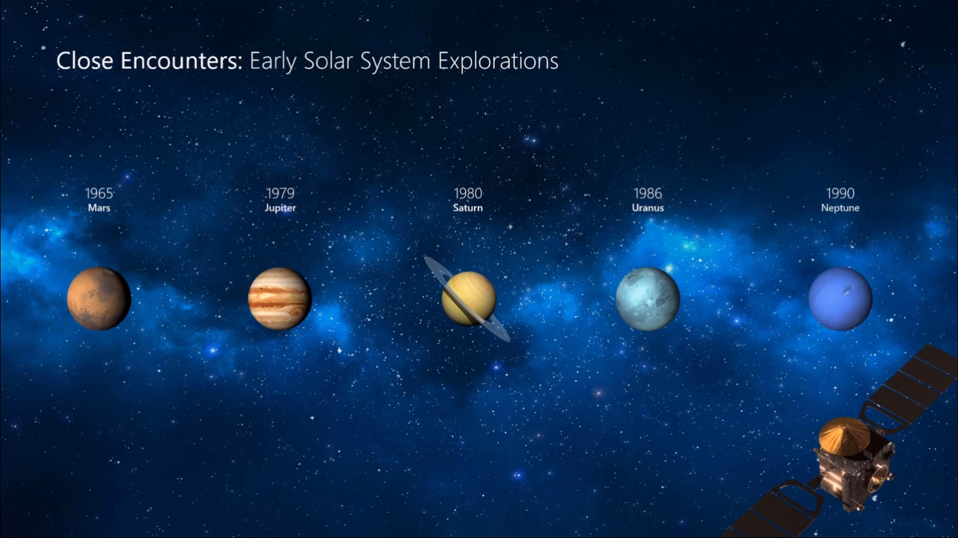
轉化
轉化可在您的簡報中產生平滑的動畫效果和移動物件。您使用兩張相似的投影片來執行動畫，但對於觀眾而言像是在一張投影片上發生的動作。
播放右側的影片以觀看快速範例。
轉化是訂閱專屬的功能。如果您擁有 Office 365 訂閱，可以透過下一張投影片中的步驟來親自試用。

Slide 5
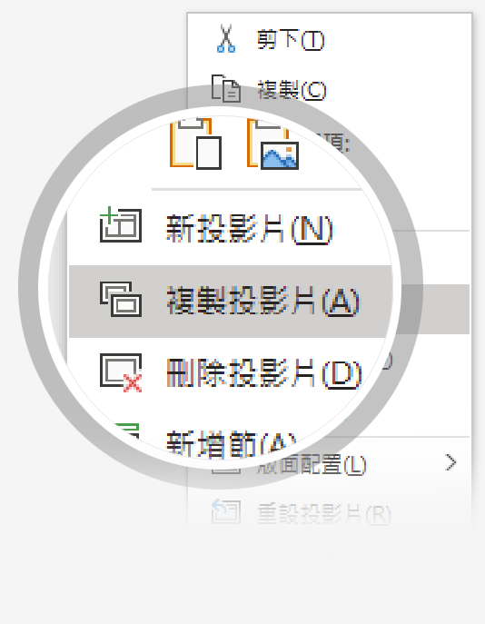
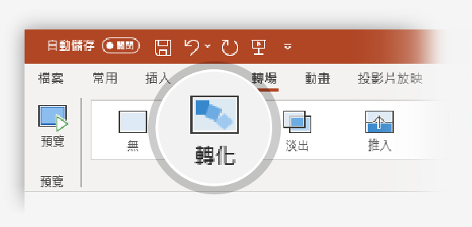
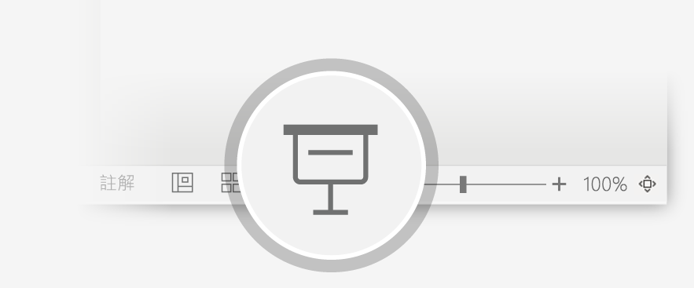
設定轉化
自行嘗試這兩個簡單的「行星」：
1
複製此投影片：以滑鼠右鍵按一下投影片縮圖，然後選取 [複製投影片]。
2
在這兩張相同投影片的第二張投影片中，稍微變更右側的圖案 (移動、調整大小、變更色彩)，然後移至 [轉場] > [轉化]。
3
回到兩張投影片中的第一張投影片，然後按 [投影片放映] 按鈕，再選取 [播放] 來觀看圓形的轉化效果！
提示：[效果選項] 提供您更多的 [轉化] 選項。

Slide 6
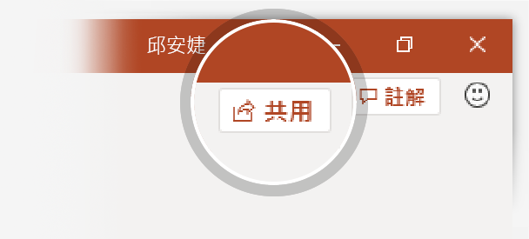
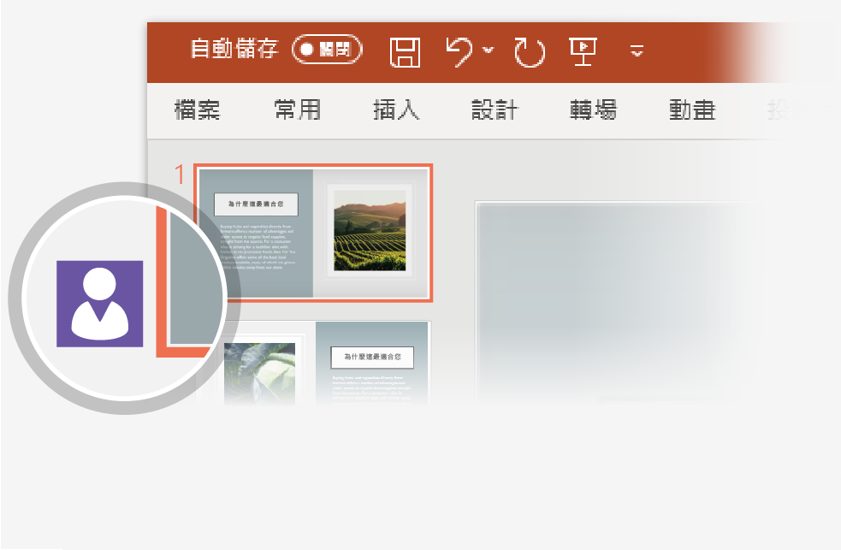
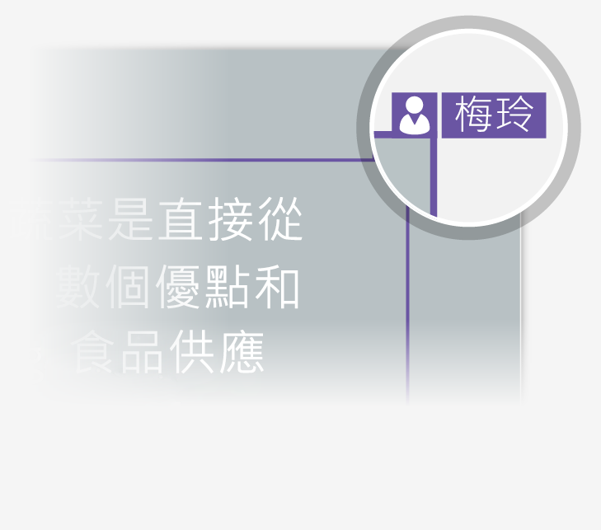
即時共同作業
與其他人共用簡報時，您會看到他們與您同時作業。 操作方式：
1
選取功能區上方的 [共用] (或使用快速鍵 Alt-ZS) 來邀請人員與您共同作業 (您可以在此時將檔案儲存至雲端)。
2
當其他人在簡報中時，標記會顯示誰正在哪張投影片上…
3
...以及投影片中他們正在編輯的部分。

Slide 7
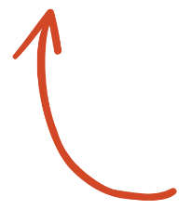

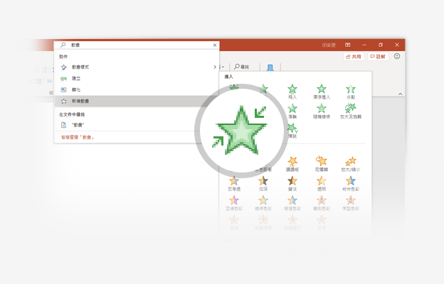
[操作說明搜尋] 讓您成為專家
[操作說明搜尋] 方塊可讓您找到所需的正確命令， 替您省下寶貴的時間，讓您專注於工作。 試試看：
選取我
1
選取右側的機器人圖片。
2
在 [操作說明搜尋] 方塊中輸入動畫，然後選擇 [新增動畫]。
3
選擇動畫效果 (例如 [縮放])，接著觀看 結果。

Slide 8
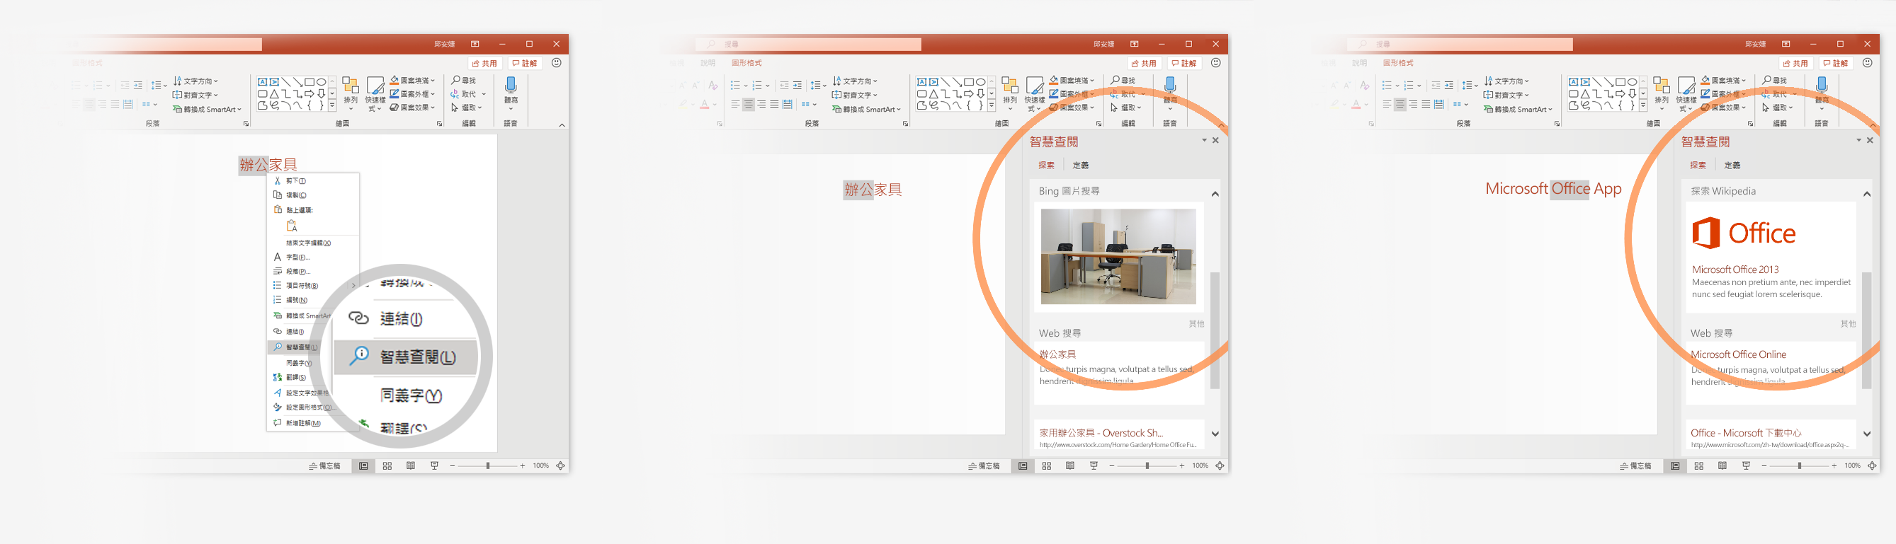
不用離開當下的投影片就能探索其他資料
[智慧查閱] 將搜尋功能直接帶到 PowerPoint 中。 試試看：
1
以滑鼠右鍵按一下下列字詞中的辦公這個單字：辦公家具
2
選擇 [智慧查閱]，您會發現結果與該詞相關，而非與 Microsoft Office App 相關。
3
您也可以試試看在步驟 2 的 Office 單字上按一下滑鼠右鍵，再次嘗試 [智慧查閱] 功能。

Slide 9

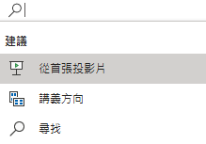

對 PowerPoint 有其他問題嗎？
選取 [操作說明搜尋] 按鈕，然後輸入您想了解的內容。
瀏覽 PowerPoint 小組部落格
移至免費的 PowerPoint 訓練
請在投影片放映模式中選取箭號
Notes:
在投影片放映模式中，選取箭號即可瀏覽連結。

